Slide 1
ТЕМА:
Класс Пресмыкающиеся или Рептилии (Reptilia)

Slide 2
Класс Рептилии:
Настоящие наземные животные, не связанные с водой.
Температура тела не постоянная.
Кожа лишена желёз, покрыта роговыми чешуями или щитками
Хорошо выражен шейный отдел.
Туловище делится на грудной и поясничный отделы.

Slide 3
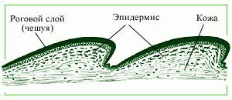
Строение кожи пресмыкающихся

Slide 4
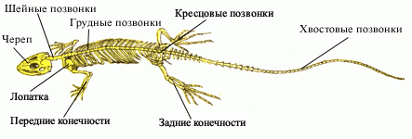
Скелет пресмыкающихся

Slide 5
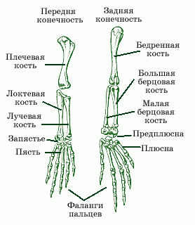
Строение скелета конечностей

Slide 6
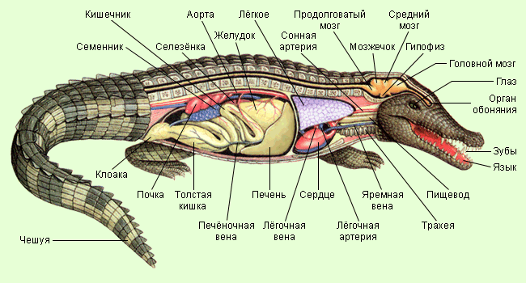
Внутреннее строение пресмыкающихся

Slide 7
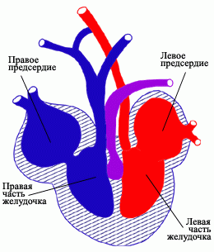
Строение сердца

Slide 8
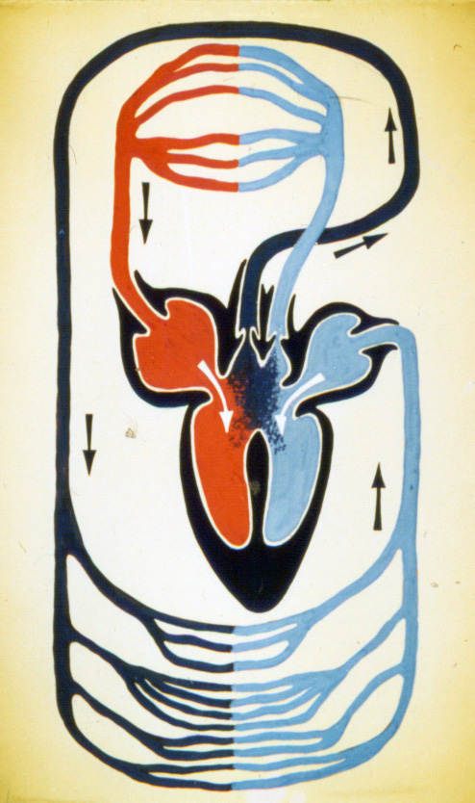
Схема кругов кровообращения

Slide 9
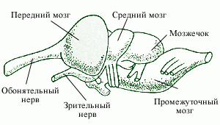
Строение головного мозга

Slide 10
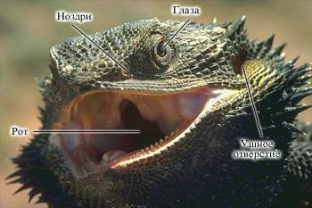
Голова ящерицы

Slide 11
По наличию амниона все позвоночные делятся на:
низших – анамниев (рыбы, амфибии)
высших – амниотов (пресмыкающиеся, млекопитающие, птицы).

Slide 12
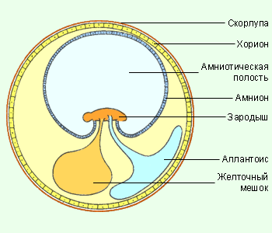
Строение яйца амниот

Slide 13
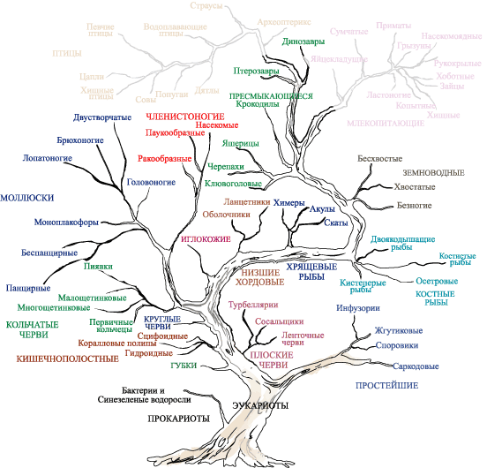
Положение рептилий в мире животных

Slide 14
Классификация пресмыкающихся
Класс Пресмыкающиеся (Reptilia)
Первоящеры (Prosauria)
Чешуйчатые (Sguamata)
Крокодилы (Crocodilia)
Черепахи (Chelonia)

Slide 15
Классификация пресмыкающихся
Подкласс Анапсиды (Anapsida)
  Отряд Черепахи (Testudines)
Подкласс Лепидозавры (Lepidosauria)
  Отряд Клювоголовые (Rhynchocephalia)
  Отряд Чешуйчатые (Squamata)
    Подотряд Ящерицы (Lacertilia)
    Подотряд Змеи (Serpentes)
Подкласс Архозавры (Archosauria)
  Отряд Крокодилы (Crocodylia)

Slide 16
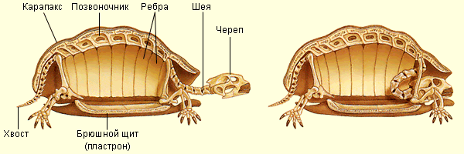
Отряд Черепахи (Chelonia)
Строение панциря черепахи

Slide 17
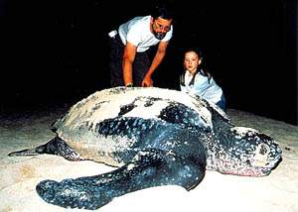
Отряд Черепахи (Chelonia)
Самая крупная черепаха – морская кожистая (лютня).
Ее размер до 2 м , размах ласт до 3 м, вес до 600 кг

Slide 18
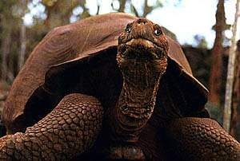
Отряд Черепахи (Chelonia)
Самая крупная сухопутная черепаха – слоновая.
Длина панциря достигает 1,5 м, высота 0,5 м, масса 400 кг.

Slide 19
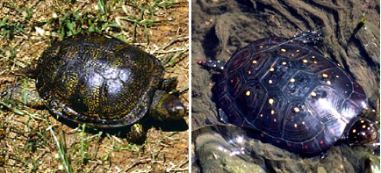
Пресноводные черепахи
Болотная черепаха
Пятнистая черепаха

Slide 20
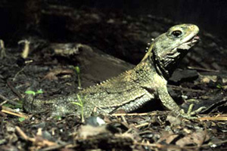
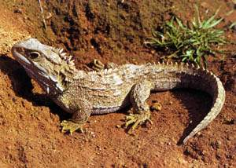
Отряд Клювоголовые (Rhynchocephalia)
Гаттерия (туатара) единственный современный представителей отряда Клювоголовые

Slide 21
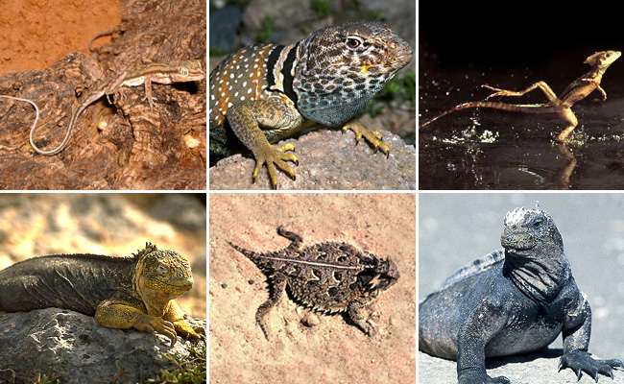
Подотряд ящерицы

Slide 22
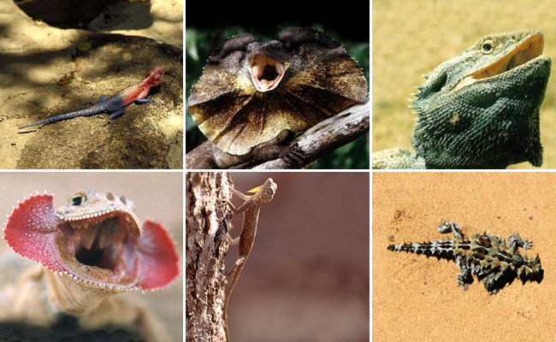
Подотряд ящерицы

Slide 23
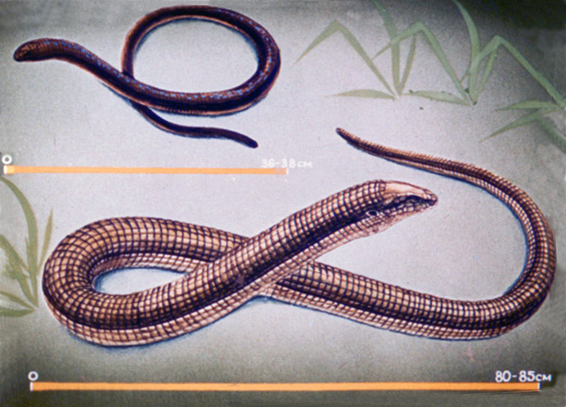
Подотряд ящерицы

Slide 24
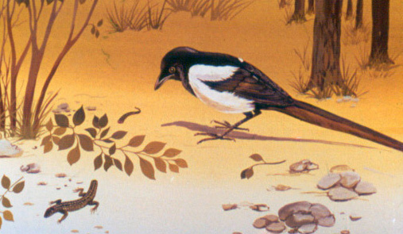
Явление автотомии

Slide 25
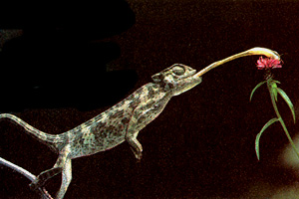
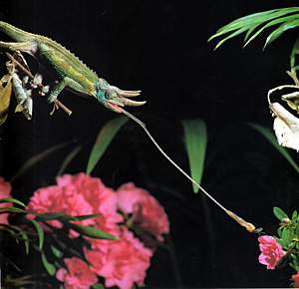
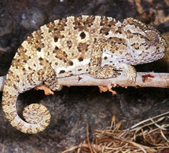
Семейство хамелеоны

Slide 26
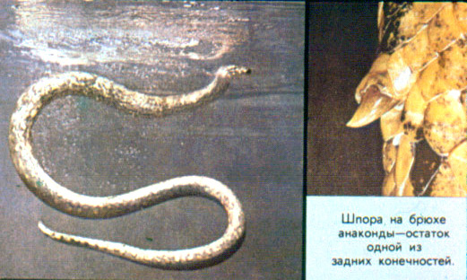
Подотряд змеи

Slide 27
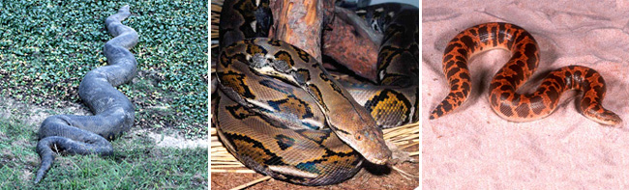
Подотряд змеи
Анаконда
Сетчатый питон
Восточноафрикан-ский удавчик

Slide 28
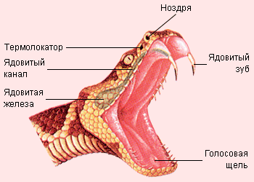
Подотряд змеи
Голова ядовитой змеи

Slide 29
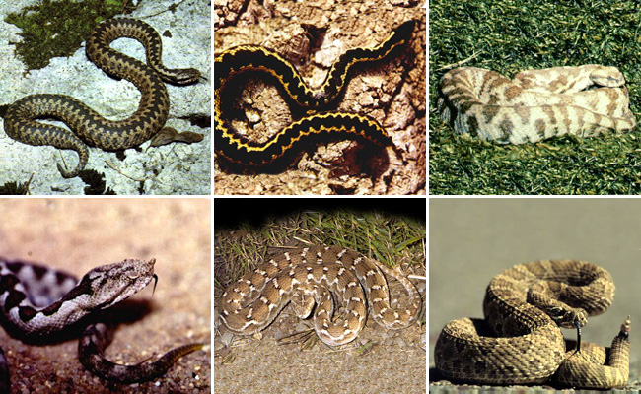
Подотряд змеи
Обыкновенная гадюка
Кавказская гадюка
Гюрза
Рогатая гадюка
Песчаная эфа
Гремучая змея

Slide 30
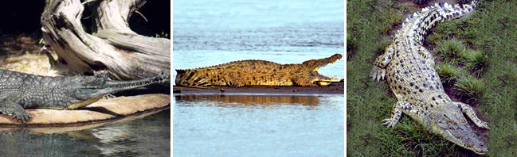
Отряд Крокодилы (Crocodilia)
Гангский гавиал
Нильский крокодил
Гребнистый крокодил

Slide 31
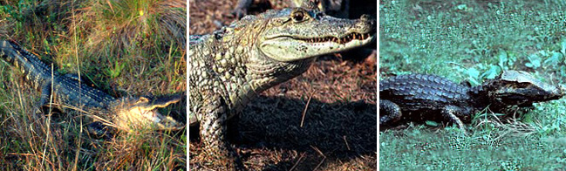
Отряд Крокодилы (Crocodilia)
Аллигаторы

